Slide 2
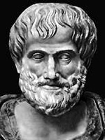
Идея учения о биоритмах
Продолжительность всех этих явлений, и развития, и жизни совершенно естественно измерять периодами. Я называю периодами день и ночь, месяц, год и времена, измеряемые ими… Подобно тому, как море и всякого рода воды стоят, как мы видим, неподвижно или волнуются соответственно движению или покою ветров, а воздух и ветры — соответственно периодам солнца и луны, а также и то, что возникает из них или в них, необходимо должно следовать за этими периодами, ибо в порядке вещей, чтобы периоды менее важные следовали за более важными.
Аристотель
(384– 322 до н. э),
древнегреческий философ и педагог.

Slide 3
Природные
ритмы
Физиологические ритмы

Slide 4
Физиологические биоритмы
ритмы биения сердца,
ритмы давления,
ритмы артериального давления

Slide 5
Биологические ритмы человека
физический
эмоциональный
интеллектуальный

Slide 6
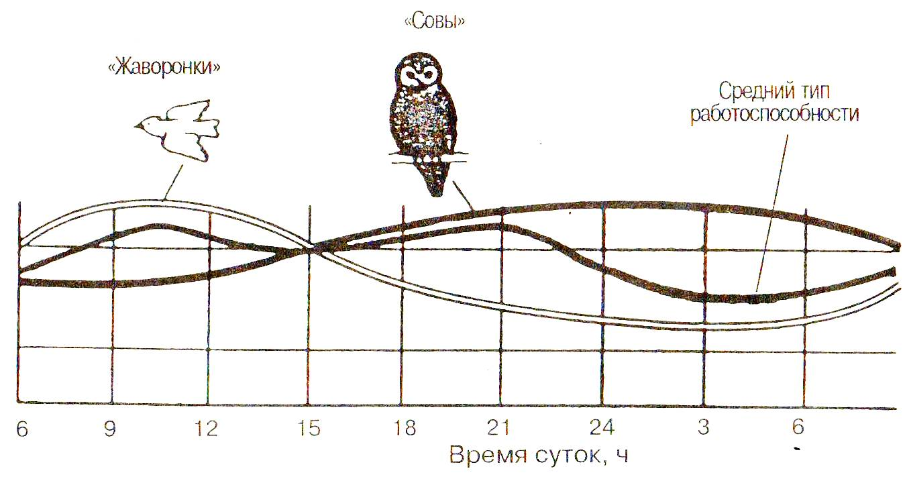
Суточная ритмика работоспособности человека

Slide 7
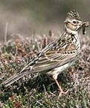
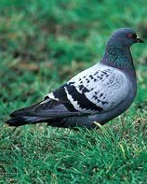
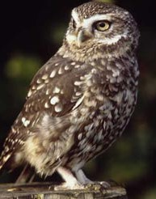
Группы людей
жаворонки
голуби
совы

Slide 8
Характерные признаки "жаворонка":
максимальная работоспособность утром,
следование общепринятым нормам,
неконфликтность,
любовь к спокойствию,
неуверенность в себе,
наличие психологических проблем.

Slide 9
Характерные признаки «сов»:
максимальная работоспособность вечером (ночью),
легко приспосабливаются к изменению режимов,
не страшатся трудностей и эмоциональных переживаний,
относятся к экстравертам
стрессостойки,
легко относятся к удачам и неудачам.

Slide 10
Характерные признаки «голубей»:
биоритмы и показатели находятся между показателями "жаворонков" и "сов".
пик активности физиологических функций приходится на дневные часы.

Slide 11
Благо ритмичной жизни
Обычно, когда человек согласует режим дня со своими биоритмами, уровень его физической и умственной работоспособности значительно выше. Биологические ритмы являются основой рационального распорядка дня, так как высокая работоспособность, хорошее самочувствие могут быть достигнуты лишь в том случае, если ритм жизни соответствует свойственному организму ритму физиологических функций.

Slide 12
Вследствие рассогласования биоритмов возникают «болезни биоритмов».
Их причины:
несоответствие режима умственной и физической активности потребностям организма;
частые перестройки организма, связанные с интенсивными миграциями людей. Для тех, кто часто меняет часовые пояса, характерно заболевание — десинхроноз — типичная болезнь цивилизации конца XX — начала XXI в.;
алкоголь: после приема большой дозы биоритмы вос- станавливаются только на третьи сутки.

Slide 13
К сожалению, жизнь современного человека такова, что нарушения биологических ритмов для него практически неизбежны, поскольку режим трудового дня часто не совпадает с индивидуальными потребностями, а командировки требуют частых переездов. Нарушение биологических ритмов вызывает неврозы, раздражительность, приводит к глубоким расстройствам физиологических процессов. Одним из основных их проявлений является постоянное ощущение усталости.

Slide 14
Рекомендации по профилактике утомления и переутомления

Slide 15
для профилактики переутомления и во время отдыха устраните или уменьшите воздействие вредных раздражающих факторов среды обитания. В первую очередь — снизьте уровень шума, яркость света;
лучшим отдыхом служит переключение на другой вид деятельности, чередование умственных нагрузок с физическими упражнениями. Отдых, состоящий из чередования разных видов деятельности, называ­ется активным отдыхом. Он более эффективен, чем пассивный, осуществляющийся в условиях полного покоя. Так, работники умственного труда, имеющие регулярную физическую нагрузку, живут в среднем на 10 лет больше тех, кто ведет сидячий образ жизни;

Slide 16
важным фактором профилактики усталости является рациональное питание;
природные ландшафты — лучшее место отдыха. Врачи все больше обращаются к природе как к немедикаментозному лечебно-профилактическому средству воздействия на человека. Природные ландшафты воздействуют на организм человека психологически целостно, одновременно через все органы чувств, вы­зывая ощущение прекрасного. Особенно сильным оздоровительным эффектом обладают леса с их прохладой, тишиной, мягким освещением, гармонией звуков и красок, приятным запахом;

Slide 17
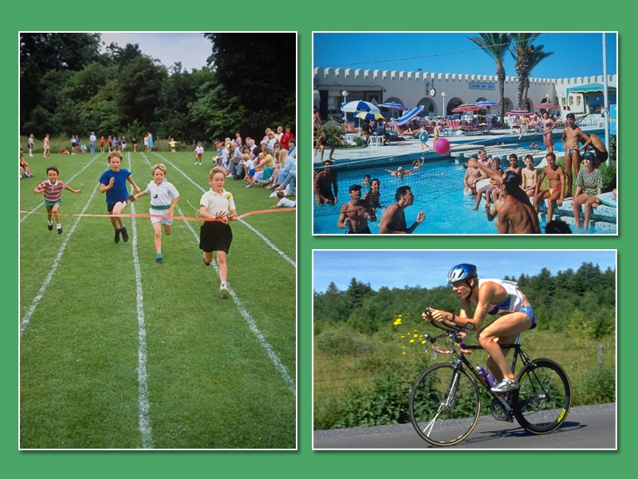
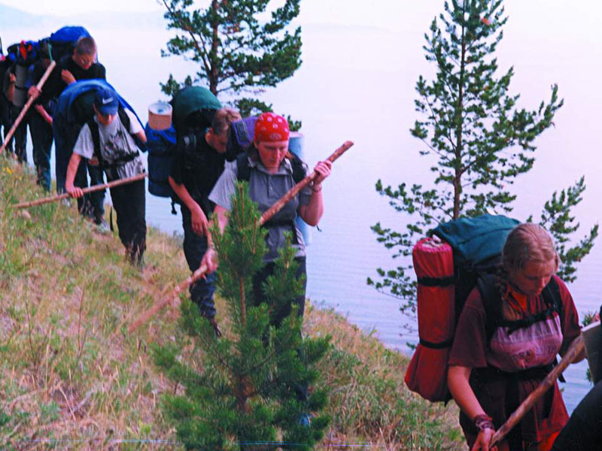
Регулярно отдыхайте.
Обязателен отдых после занятий в школе, необходимы перерывы во время выпол­нения домашних заданий. Недопустимо работать без перерыва на обед, не использовать для полноценного отдыха выходные дни.

